Slide 1


Lucera, 13 dicembre 2019
«PELATO IN RETE»
La prima blockchain italiana
applicata alla produzione del pomodoro pelato

Slide 2

«Noi lo abbiamo fatto!»
Produttori innovativi
PROGETTO «PELATO IN RETE»
Un trasformatore visionario
2

Slide 3
Perché blockchain e pomodoro
«Missione della Fondazione è la valorizzazione culturale ed economica del territorio in cui opera, per mezzo di attività di ricerca scientifica e tecnologica, con regole e norme etiche»
3

Slide 4
Cos’è la blockchain?
La blockchain consente di ottenere, in assenza di un ente centrale, la certificazione con strumenti informatici dell'effettuazione di «transazioni», utilizzando un registro del consenso distribuito peer-to-peer. Questo è fatto di blocchi di dati concatenati tra loro, che memorizzano transazioni in ordine cronologico ed in maniera immutabile.
Si tratta di una sorta di registro delle transazioni, dove tutti i dati non sono memorizzati su un solo computer, bensì in maniera identica su più nodi decentralizzati e collegati tra loro. La presenza di più terminali permette agli stessi di vedere, controllare e approvare tutte le transazioni, creando così una rete tra pari che condivide su ciascun nodo l’archivio di tutta la blockchain.
4

Slide 5

I pilastri del progetto
x
Etica
Fiducia
Trasparenza
Progetto
5

Slide 6
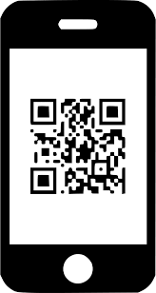
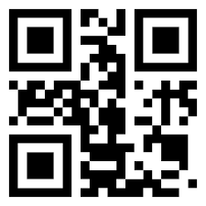
Un percorso innovativo e valoriale
Produttori
Distributori
x
Certificazione della qualità Etica del lavoro
Valorizzazione del territorio
6

Slide 7
Una blockchain unica in Italia
DAL
produttore
AL
distributore
Il ruolo guida nel processo di tracciablità con blockchain
7

Slide 8
Una blockchain unica in Italia
“Non c’è blockchain senza rete di imprese e non c’è rete di imprese senza blockchain”
Tracciablità
con blockchain
8

Slide 9
La nostra blockchain vuole …
Assicurare la tracciabilità del processo di produzione e trasformazione
Certificare la qualità e l’origine del prodotto agroalimentare
Documentare la produzione etica e sostenibile
Incrementare la fidelizzazione al marchio
Ridurre i rischi di contraffazione e i rischi reputazionali
Offrire nuove opportunità di business
9

Slide 10
Gli strumenti a disposizione
Abbiamo messo a disposizione di
produttori, trasformatori e consumatori
www.
Digitalizzazione del quaderno di campagna
APP
BLOCKCHAIN
10

Slide 11
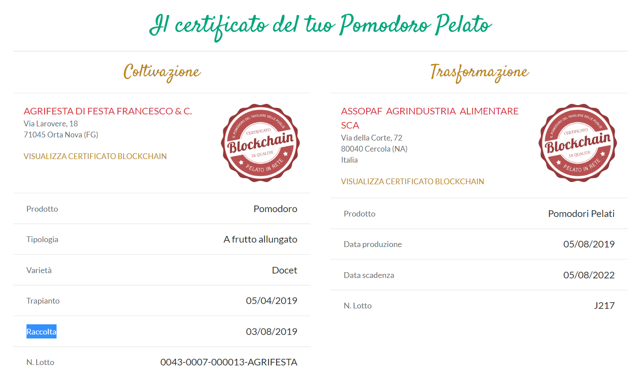
Il Certificato del Pomodoro Pelato
10

Slide 12
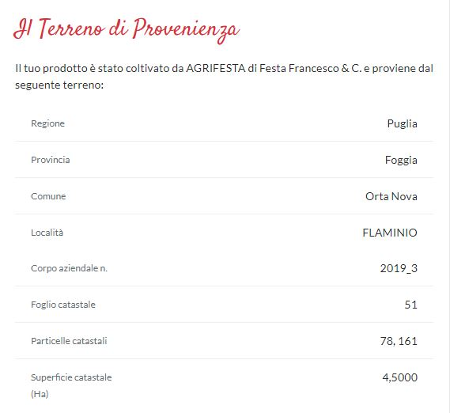
Il Certificato del Pomodoro Pelato
10

Slide 13
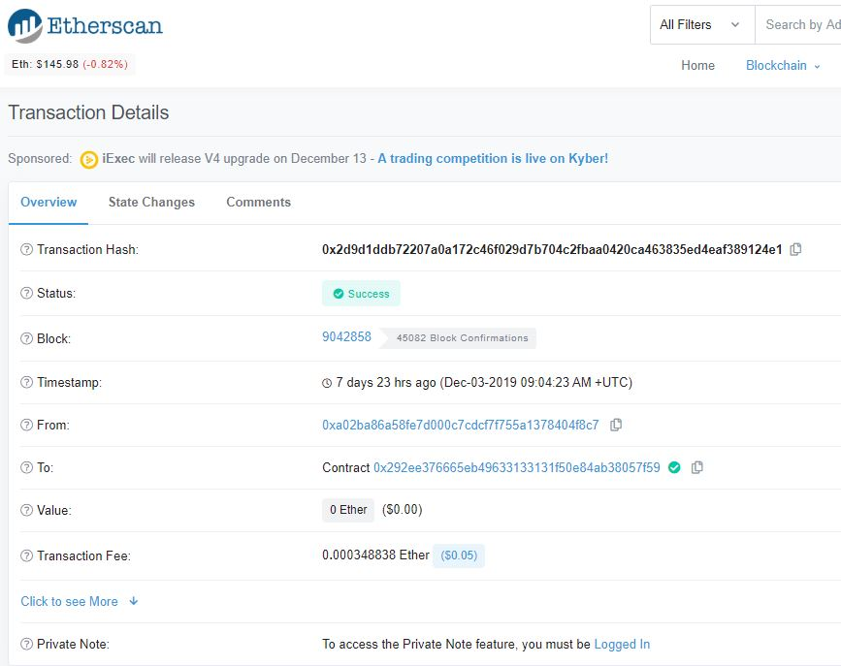
Il Certificato Blockchain
10

